Slide 1
Gribēt, zināt un darīt
Notes:
Lai cilvēks būtu veiksmīgs, viņam ir kaut kas jāgrib, kaut kas jāzina (jāmācās) un jādara

Slide 2
Ko sēsi, to pļausi!
Notes:
Ir ļoti svarīgi saprast, ka, lai kaut ko iegūtu, kaut kas ir jāizdara. Zemnieks zina – lai nopļautu rudzu lauku, viņam vispirms ir jāapstrādā zeme, tad jāsēj, jāpieskata un tikai tad varēs ievākt ražu. Tāpat ir arī mums, lai dabūtu labu atzīmi – vajag mācīties (iet uz skolu), rakstīt kontroldarbu un tikai tad būs atzīme. Šobrīd sabiedrība un valdošā situācija liek mums iedomāties, ka var nopļaut nesējot. Bērni pļauj savu vecāku ražu – tērē viņu naudu. Norakstot mājasdarbu no klases biedra, tu pļauj viņa iesēto – Tu dabuj viņa atzīmi. Bet tas nekad nav ilgstoši – eksāmenā Tev būs jautājumi, kurus Tu nevarēsi norakstīt... Tāpat arī ar citām lietām. Tev ir jāmācās, lai Tu varētu atrast darbu. Tev vajag darbu, lai realizētos un nopelnītu.... Un būtu laimīgs. Vienmēr atceries par sējas un pļaujas likumu.

Slide 3
Viss vienmēr sākas ar mērķi/motivāciju
Rosinātājs (Kas izsauc šo darbību?) Izsalkuma sajūta (iekšējā motivācija)
Mērķis: aiziet pie ledusskapja un paņemt ko ēdamu
Zināšanas: jāzina, kur ledusskapis atrodas, kā to vajag atvērt
Prasmes: iet uzmanīgi un klusi, lai nevienu neuzmodinātu, atrast to, kas visvairāk garšo
Resursi: gribasspēks un drosme + lukturītis

Slide 4
Kas man liek kaut ko darīt?
Iekšējā motivācija
Fiziskās vēlmes
(ēst, gulēt, atpūsties)
Garīgās vēlmes
(draudzēties, mācieties, pierādīt sevi)
Ārējā motivācija
Citi saka, ka vajag
Vecāki (spiež mācīties/strādāt)
Vajag naudu

Slide 5
Kas ir Tavs «burkāns»?

Slide 6
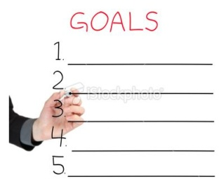
Kādus mērķus Tu vēlies dzīvē sasniegt?
Mērķi
Personīgā dzīve
Izglītība
Darbs
Hobiji
Cits mērķis?

Slide 7
Uzraksti vienu Tev šobrīd vissvarīgāko mērķi
Specifisks
Izmērāms
Sasniedzams
Reāls
Ar beigu termiņu
Piemērs:
Šogad iegūt vidējo izglītību, septembrī iestāties Daugavpils Universitātes mākslas fakultātē, programmā «Datordizainers», studēt un iegūt diplomu par profesionālo bakalauru mākslā ar kvalifikāciju «Datordizainers».

Slide 8
Piemērs Līdz 20.maijam uzrakstīt 15 lapu garu referātu ekonomikā par tēmu “Personīgā budžeta plānošana”.
13.05.2015. Uzrakstīšu ievadu un saturu.
10.05.2015. Izanalizēšu grāmatas un vajadzīgo saskenēšu datorā.
15.05.2015. Uzraktīšu referāta 10 lpp.
18.05.2015. Noformēšu un izdrukāšu referātu.
08.05.2015. Šodiena.
09.05.2015
Aiziešu uz skolas bibliotēku, izņemšu grāmatas par budžeta plānošanu.
12.05.2015. Atradīšu pieejamos materiālus intenetā .
16.05.2015. Uzrakstīšu visu referātu (15 lpp).
20.05.2015. Priecīgs nodošu referātu! ☺
Notes:
Ja savu mērķi uzliek uz laika līnijas, ir viegli sekot līdzi tā izpildei. Uzzīmē tāpat savus svarīgakos mērķus! ☺

Slide 9
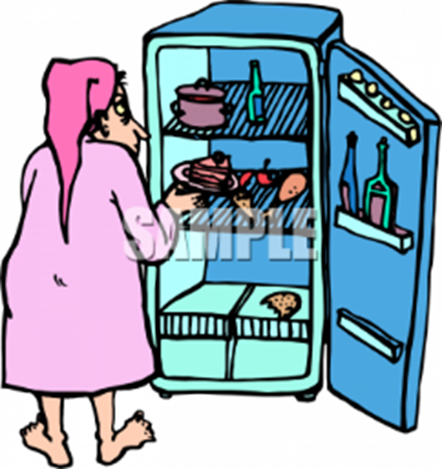
Kas Tev var palīdzēt sasniegt savu mērķi?
Zināšanas (Ko es zinu? Izglītība? Pieredze?)
Prasmes (Ko es protu? Kas man sanāk vislabāk?)
Resursi (Kas man var palīdzēt sasniegt savu mērķi?)

Slide 10
Lielīšanās maratons
Iekšējie resursi
Ko Tu proti darīt vislabāk? (stāstīt jokus, dziedāt, melot, skābēt gurķus)
Kā šīs zināšanas var palīdzēt sasniegt Tavu mērķi? (Joki var palīdzēt «iziet» no sarežģītām dzīves situācijām, joki var palīdzēt uzturēt komunikāciju, piesaistīt cilvēku uzmanību, joki uzlabo garastāvokli)
Notes:
Mēs latvieši, bieži vien esam ļoti kautrīgi. Mums liekas, ka neko neprotam un nevaram. Tāpēc rodas teiciens – ko ta es, lai jau tie citi....
Tagad palielīsimies! Pa īstam ar visu intonāciju.

Slide 11
Rakstura īpašības
Iekšējie resursi
Nosauc 3 savas labākās rakstura īpašības!
Kā tās var palīdzēt sasniegt mērķi?
Nosauc trīs savas sliktākās rakstura īpašības!
Kā tās var traucēt sasniegt savu mērķi?

Slide 13
Ārējie resursi
Cilvēki
Vai Tev ir kāds, kurš var dot padomu?
Vai Tev ir kāds, kuram vari stāstīt, visu, kas uz sirds?
Vai Tev ir kāds, kurš Tevi motivē?

Slide 14
Zināšanas
Formālā izglītība (skolas, koledžas, augstskolas)
Interešu izglītība (dejas, māksla, hobiji)
Neformālā izglītība (jauniešu projekti, šādas nodarbības)
Ikdienas mācīšanās (mājas darbi, autobusu kustība)
Mācīšanās darot (skolas pasākumi, ekskursijas u.c.)
Mācīšanās būt un mācīšanās komunicēt ar citiem
Mūžizglītība (kursi)

Slide 15
Latvijas izglītības sistēma
Kādas iespējas Tev ir mācīties?

Slide 16
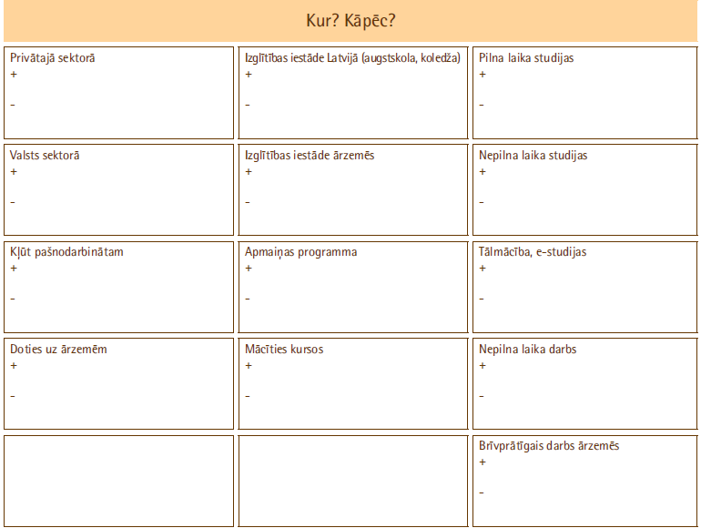
L

Slide 17
Izglītība pēc mērķa
Cik Tev ir laika?
Cik Tev ir naudas?
Kas Tev ir svarīgi?
Kāda ir iepriekš iegūtā izglītība?
Kāda profesija Tevi interesē?
Vai Latvijā to māca?
Vai esmu gatavs mācīties ārzemēs?

Slide 18
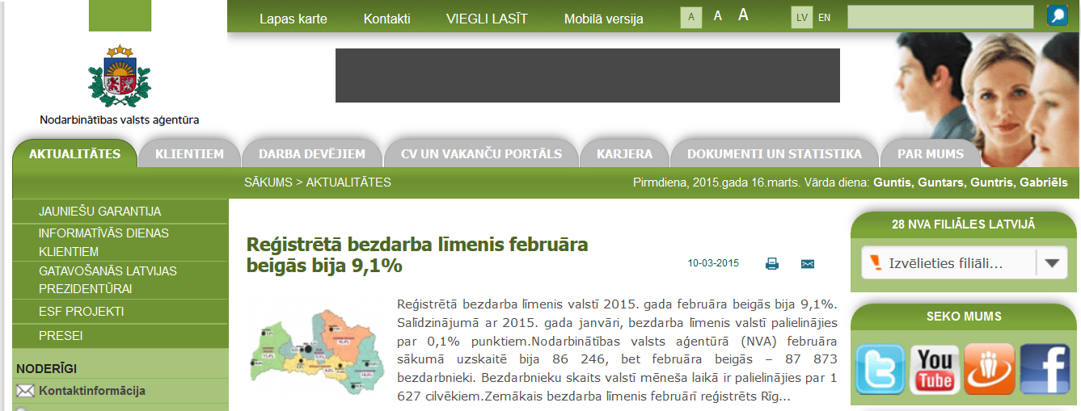
Darbs
Nodarbinātības valsts aģentūra

